Slide 1
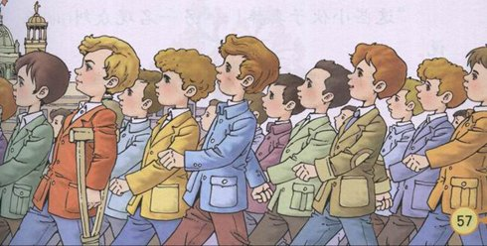
检阅

Slide 2
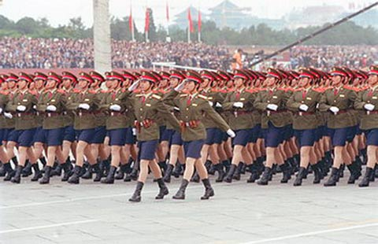

Slide 3
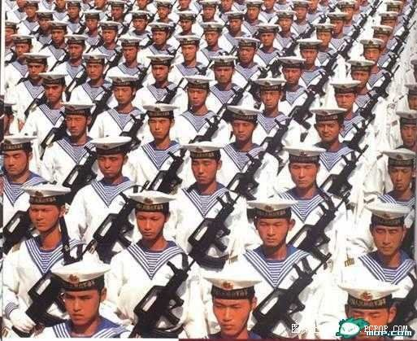

Slide 4
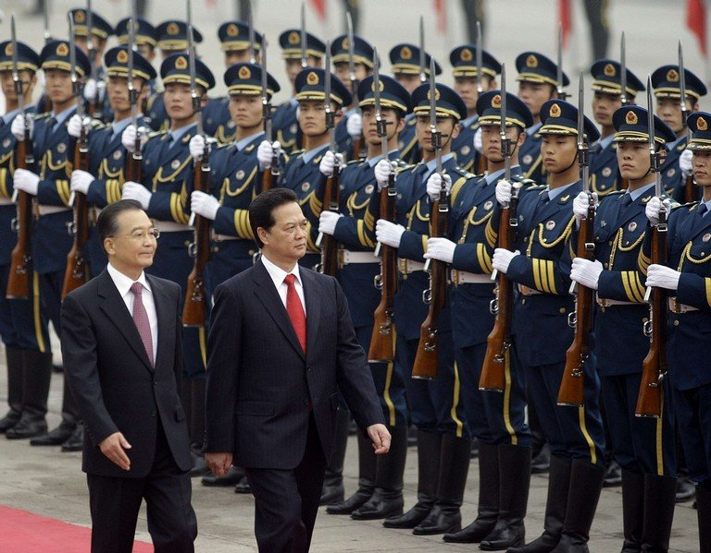

Slide 5
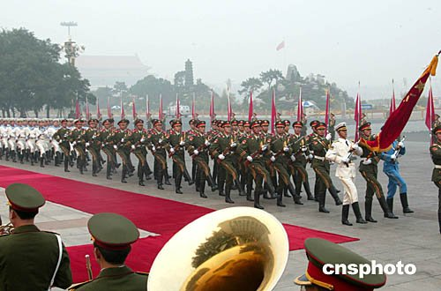

Slide 6
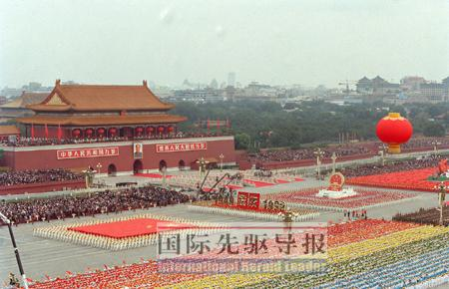

Slide 7
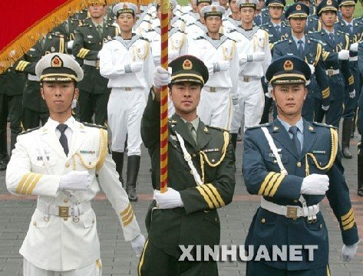

Slide 8
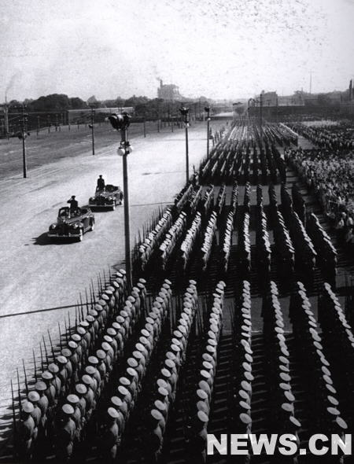

Slide 9
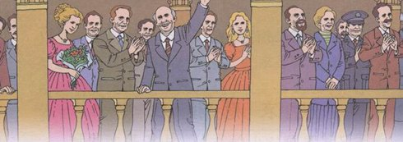
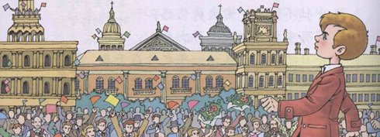

Slide 10
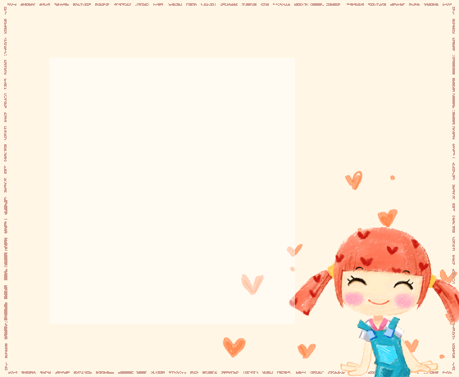
国庆节到了。多么盛大的节日！多么隆重的检阅！街道上人山人海，楼房上彩旗飘扬，主席台上站满了国家领导人和外国贵宾。步兵过去了，炮兵过去了，青年组织的队伍也通过了主席台。

Slide 11
国庆节到了。多么盛大的节日！多么隆重的检阅！街道上人山人海，楼房上彩旗飘扬，主席台上站满了国家领导人和外国贵宾。步兵过去了，炮兵过去了，青年组织的队伍也通过了主席台。

Slide 12

队长洪亮的声音打破了沉默的局面：“队员们！如果把博莱克放在队伍第一排，让大家都能看到他，怎么样？他虽然腿不方便，可仍然是儿童队员，还不是一般的队员！”

Slide 13
劝他不去？要不把他放在队尾？再不就把他藏在队伍中间？可是跟他怎么说呢？谁去跟他说呢？

Slide 14
“太棒了！这才叫儿童队呢！别的队肯定会羡慕我们，第一排走着一名拄拐的儿童队员。”一个队员大声说。大家脸上露出笑容，情不自禁地鼓起掌来。

Slide 15
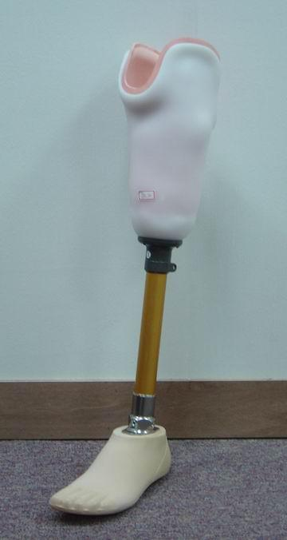

Slide 16
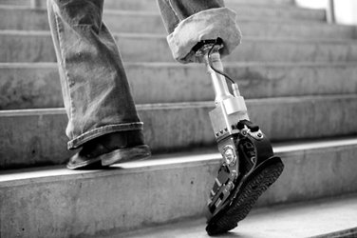

Slide 17
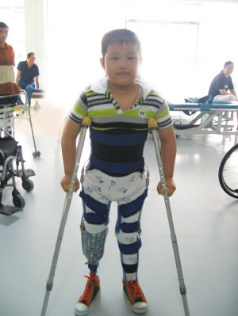

Slide 18

猜想：
在训练中，伯莱克可能会遇到哪些困难？

Slide 19
现在轮到儿童队员了。在队伍的第一排，紧跟在队长后面走着一名拄拐的男孩，看来，他肯定忘记了自己在拄拐。他同全队保持一致，目视右方，睁着大眼睛望着检阅台。

Slide 20
这个小伙子真棒！
这些小伙子真棒！

Slide 21

我想对伯莱克说：“
。”

